Slide 1
আজকের ক্লাসে সবাইকে ফুলেল শুভেচ্ছা ও স্বাগতম

Slide 2
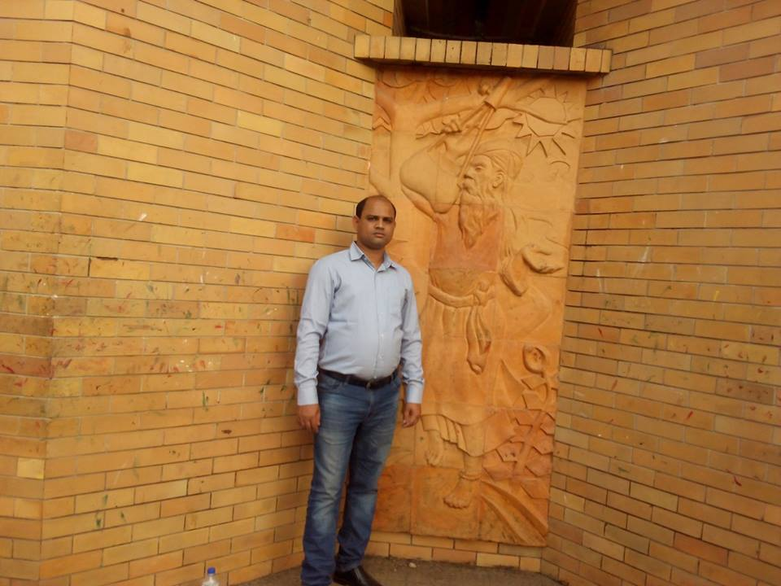
পরিচিতি
মোঃ মিছবা উদ্দিন
প্রভাষক
রাষ্ট্রবিজ্ঞান বিভাগ
বাদাঘাট সরকারি কলেজ
তাহিরপুর,সুনামগঞ্জ।
মোবাইলঃ ০১৭২৩৪৪১৪৩৪
ই-মেইলঃ misbauddin28@gmail.com

Slide 4
পাঠ ঘোষণা
ই-গভর্ন্যান্স-এর বৈশিষ্ট্য

Slide 5
পাঠ পরিচিতি
শ্রেণিঃ একাদশ
বিষয়ঃ পৌরনীতি ও সুশাসন
অধ্যায়ঃ চতুর্থ
পাঠঃ ই-গভর্নেন্স ও সুশাসন।
পাঠশিরোনামঃ ই-গভর্নেন্স-এর বৈশিষ্ট্য।
সময়ঃ 45 মিনিট
তারিখঃ ২4/১২/২০20 খ্রিঃ

Slide 6
শিখনফল
এই পাঠ শেষে শিক্ষার্থীরা যা শিখবে--------
ই-গভর্ন্যান্স কি বলতে পারবে;
ই-গভর্ন্যান্সের বৈশিষ্ট্যসমূহ ব্যাখ্যা করতে পারবে;
ই-গভর্ন্যান্সের মাধ্যমে জনগণ কী কী সেবা ভোগ করে তা বর্ণনা করতে পারবে।

Slide 7
ই-গভর্নেন্স-এর বৈশিষ্ট্যসমূহ
ইলেক্ট্রনিক গভর্নেন্স
প্রযুক্তিনির্ভর
অনলাইন গভর্নেন্স
সুশাসনে সহায়ক
সেবার মান উন্নয়ন
সরকার পরিচালনায় অংশগ্রহণ
লেনদেন পরিচালনা,ফরম জমা দেয়া
দ্বিমূখী যোগাযোগ
অর্থনৈতিক ক্ষেত্রসমূহ অগ্রাধিকারের ক্ষেত্রে উন্নয়ন
সরকারি বিভিন্ন দপ্তরের কর্মদক্ষতা বৃদ্ধি
স্বচ্ছতা

Slide 8
ই-গভর্নেন্স-এর বৈশিষ্ট্য
ইলেক্ট্রনিক গভর্নেন্সঃ এ শাসন বা সরকার পরিচালনায় ইকেক্ট্রনিক যন্ত্রপাতি বা কৌশল প্রয়োগই মুখ্য ভূমিকা পালন করে থাকে।
অনলাইন গভর্নেন্সঃ অনলাইনের মাধ্যমে পাবলিক ডেলিভারি ও সেবা জনগণের কাছে সহজলভ্য করাই ই-গভর্নেন্স এর প্রধান বৈশিষ্ট্য।

Slide 9
প্রযুক্তিনির্ভরঃ ই-গভর্নেন্স-এর প্রক্রিয়া আধুনিক প্রযুক্তিনির্ভর। প্রযুক্রি ব্যবহার করে সরকারের কর্মসম্পাদনে ব্যাপক পরিবর্তন ও সংস্কার আনইয়ন করা হয়।
সেবার মান উন্নয়নঃ ই-গভর্নেন্স-এর প্রধান বৈশিষ্ট্য হলো জনগণকে প্রদত্ত সেবার মান উন্নয়ন করা।এর মাধ্যমে জনগণকে সার্বক্ষিক সুবিধা দেয়া সম্ভব।
সেবার মান উন্নয়নঃ ই-গভর্নেন্স-এর প্রধান বৈশিষ্ট্য হলো জনগণকে প্রদত্ত সেবার মান উন্নয়ন করা।এর মাধ্যমে জনগণকে সার্বক্ষিক সুবিধা দেয়া সম্ভব।
সুশাসনে সহায়কঃ ই-গভর্নেন্স সুশাসনের সহায়ক। ই-গভর্নেন্স সুশাসন নিশ্চিত করে।

Slide 10
সরকারি বিভিন্ন দপ্তরের কর্মদক্ষতা বৃদ্ধিঃ ই-গভর্নেন্স-এর বৈশিষ্ট্য হলো সরকারি বিভিন্ন দপ্তরের কর্মদক্ষতা বৃদ্ধি করা। অনলাইনের মাধ্যমে পাবলিক ডেলিভারি ও সেবা জনগণের কাছে পৌঁছে দেয়ার ফলে সরকারি বিভিন্ন দপ্তরের কর্মদক্ষতাও বৃদ্ধি পায়।
অর্থনৈতিক ক্ষেত্রসমূহ অগ্রাধিকারের ক্ষেত্রে উন্নয়নঃ ই-গভর্নেন্স প্রতিষ্ঠিত হলে অর্থনৈতিক ক্ষেত্রসমূহ অগ্রাধিকারের ক্ষেত্রে উন্নয়ন সাধিত হয়।

Slide 11
দ্বিমূখী যোগাযোগঃ ই-গভর্নেন্স সরকার ও বিভিন্ন ধরনের প্রতিষ্ঠানের মধ্যে দ্বিমূখী যোগাযোগ প্রতিষ্ঠা করে।এ প্রক্রিয়া কোনো ব্যক্তি যে কোনো প্রতিষ্ঠানের সাথে ইন্টারনেট সংলাপে বসতে পারে এবং তাদের সমস্যা,মন্তব্য ও অনুরোধ প্রতিষ্ঠানকে জানাতে পারে।
স্বচ্ছতাঃ ই-গভর্নেন্স সরকারের স্বচ্ছতাকে সুনিশ্চিত করে। ফলে জনগণের মধ্যে রাজনৈতিক সচেতনতা সৃষ্টি হয়।

Slide 12
লেনদেন পরিচালনা,ফরম জমা দেয়াঃ ই-গভর্নেন্স-এর সহযোগিতায় আয়কর রির্টান জমা দেয়া,চাকরির জন্য আবেদন চাওয়া ও তা জমা দেয়া, শিক্ষা-প্রতিষ্ঠানে ভর্তির জন্য ফরম জমা দেয়া এবং অনুদান চাওয়া ও তা প্রদান করাসহ বিভিন্ন ধরনের লেনদেন পরিচালনা করা সম্ভব।
সরকার পরিচালনায় অংশগ্রহণঃ ইলেক্ট্রনিক ব্যবস্থা তথা তথ্য-প্রযুক্তির সাহায্য গ্রহণ করে জনগণ প্রত্যক্ষভাবে সরকার পরিচালনায় অংশগ্রহণ করতে পারে।

Slide 13
একক কাজ
ই-গভর্ন্যান্সের সংজ্ঞা লিখ।
ই-গভর্নেন্স-এর ৩টি বৈশিষ্ট্য লিখ।

Slide 14
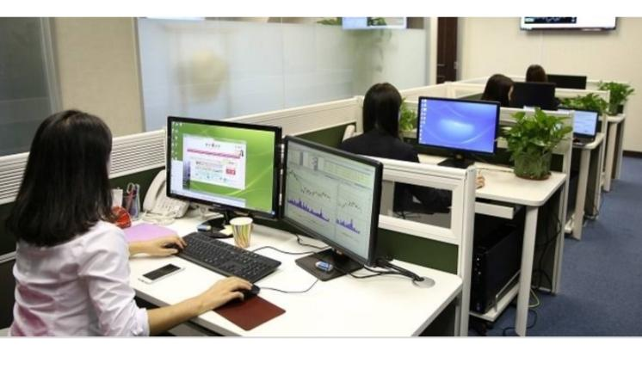
ই-গভর্ন্যান্সের সেবাসমূহ
অফিস ব্যবস্থাপনা

Slide 15
ই-টেন্ডার
ব্যবসা-বানিজ্য ক্ষেত্রে

Slide 16
শিক্ষাক্ষেত্রে
চিকিৎসা সেবা

Slide 17
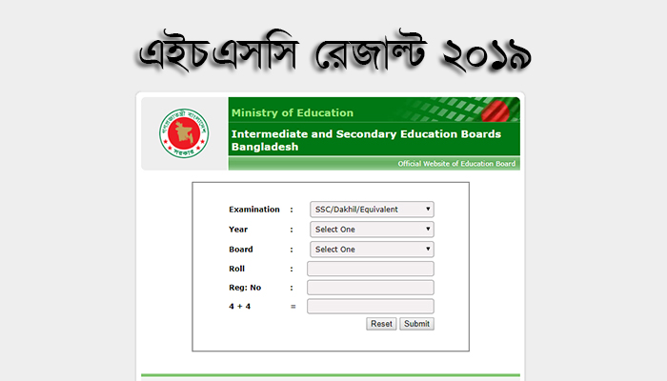
বিভিন্ন ধরণের সেবা

Slide 18
কাজকে গতিশীল করতে
ই-পাসপোর্ট

Slide 19
নাগরিক সেবা প্রদান
দূরশিক্ষণের ক্ষেত্রে

Slide 20
কৃষিক্ষেত্রে
ই-ব্যাংকিং

Slide 21
জোড়ায় কাজ
ই-গভর্ন্যান্সের মাধ্যমে জনগণ কী কী সেবা ভোগ করে তার একটি তালিকা তৈরি কর।

Slide 22
মূল্যায়ন
ই-গভর্ন্যান্স এর পূর্ণরূপ কি?
ই- গভর্ন্যান্সের দুইটি উদ্দেশ্য বল।
ই-গভর্নেন্সের কয়েকটি বৈশিষ্ট্য বল।

Slide 23
সারসংক্ষেপ
আজকের ক্লাসে আলোচিত হয়েছে –
ই-গভর্নেন্সের বৈশিষ্ট্য।
ই-গভর্নেন্সের সেবাসমূহ।

Slide 24
বাড়ীর কাজ
সুশাসন প্রতিষ্ঠায় ই-গভর্ন্যান্সের ভূমিকাকে তুমি কিভাবে মূল্যায়ন করবে – বর্ণনা কর।

Slide 25
বুক রেফারেন্স
উচ্চ মাধ্যমিক পৌরনীতি ও সুশাসন ১ম পত্র
প্রফেসর মোঃ মোজাম্মেল হক
ড. মোহাম্মদ ওয়াদুদ ভূঁইয়া
কাজী আরাফাত রহমান

Slide 26
সকলকে ধন্যবাদ

